Slide 1
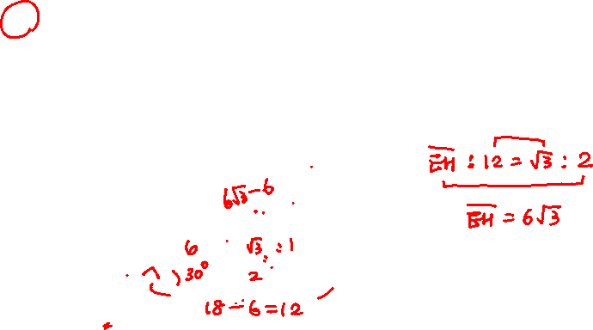
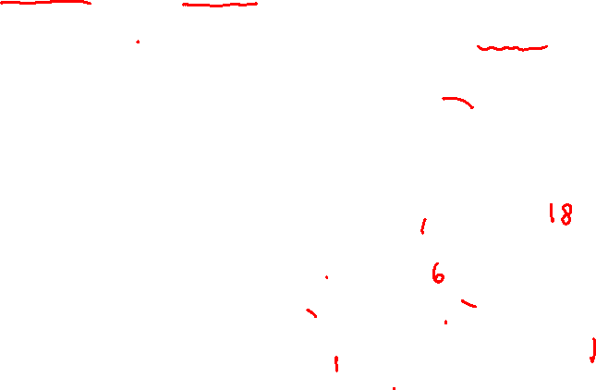
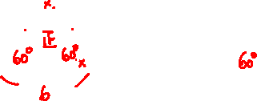
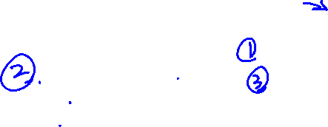

正方形頂點到正三角形邊的距離
附圖為正三角形 ABC 與正方形 DEFG 的重疊情形，其中 D、E 兩點分別在 AB、BC 上，
且 BD = BE。若 AC = 18，GF = 6，則 F 點到 AC 的距離為何?
(A) 2 (B) 3 (C) (D) 【102 基測 第 23 題】
A
G
D
H
F
B
E
C
F
學生練習
G
D
附圖為菱形 ABCD 與正方形 EFGH 的重疊情形，其中 E 為 CD 上，AD 與 GH 相交於 I 點，且 AD // HE。若 ∠A = 60º，且 AB = 7，DE = 4，HE = 5，求 D 點到 HE 的距離為何 ?
E
A
I
C
H
解答：
B
Notes:
[讀題]
來看 102 年基測考題
附圖為正三角形 ABC 與正方形 DEFG 的重疊情形，
這個是正三角形、這是正方形。
其中 D、E 兩點分別在 AB、BC 上，這兩點。
且 BD = BE，這兩段相等。
若 AC = 18，正三角形邊長 18。
GF = 6，正方形邊長是 6，
則 F 點到 AC 的距離為何?
[利用點到直線的距離作輔助線]
我們知道點到直線的距離是垂直距離
所以，從 F 做垂直 AC 的線段 FH<動>，
它的長度就是想求的目標。
看起來似乎沒有什麼線索可以求出這一段距離，
我們來看看有什麼已知條件可以連想出新的線索，
整個是正三角形，所以角 B 和角 C 都是 60 度，
而題目說這兩段相等，也就是這是<動>等腰三角形，
這兩個底角會相等，
經由內角和就很容易計算得到角 D 和角 E 也都是 60 度，
所以藍色的三角形也是正三角形，
那麼這一段 BE 的長度就等於 DE 也就是正方形邊長 6。
而且又可以看到這個角會等於整個 180 度 減 60 度 再減 90 度，
得到 30 度，
這時就會看到<動> 這個黃色的是個 30 – 60 – 90 度的直角三角形，
馬上就要想到<動> 邊長比例關係是 1 比 根號 3 比 2，
只要知道黃色三角形的其中一邊長，就可以用這組比例求到其他的邊長。
剛剛已經知道這邊是 6，那麼 CE 這段就會等於正三角形邊長 18 減 6 等於 12
EH 比 12 會等於根號 3 比 2，
內項乘積等於外項乘積，同除以 2 就會得到 EH 等於 6 根號 3。
所以，很明顯的 想求的 FH 就會等於 6 根號 3 減掉這一段正方形邊長 6，
答案選 (D)
[重點整理]
來快速的整理一下剛剛的思考流程
要求點到線的距離，會想到垂直距離，所以用輔助線將想要求的距離 FH (1) 做出。
因為看起來沒有直接的線索求 FH，我們從題目的條件來聯想看看，
整個是正三角形，加上這兩段相等，就會想到藍色三角形是個正三角形(2)
接著就會得到右邊是個特殊角的直角三角形(3)，
就可以用邊長比例關係求出目標了。
學生練習是類似的題目，比較簡單，讓同學自己寫寫看囉

